Slide 1
Presentacion Biblioteca
Informática II – UTN BA

Slide 2
¿Qué es la biblioteca Infotronic?
La biblioteca Infotronic, es una biblioteca estática escrita para el microntrolador LPC1769 montado sobre la placa Infotronic.
Tiene una interfaz de usuario (API) construida con primitivas que permiten manejar las características más importantes del LPC1769 y el kit Infotronic desde un programa en C.
Se la usa de modo similar a cualquier biblioteca estándar del lenguaje (aunque hay que incluirla expresamente)

Slide 3
Biblioteca y kit Infotronic
La biblioteca infotronic permite usar los siguientes periféricos mediante su API
Teclado 4x1 Display LCD Display de 7 seg. (2 displays de 3 dígitos) 4 Relays Led RGB | 3 Entradas Digitales UARTs ADC Timers Buzzer

Slide 4
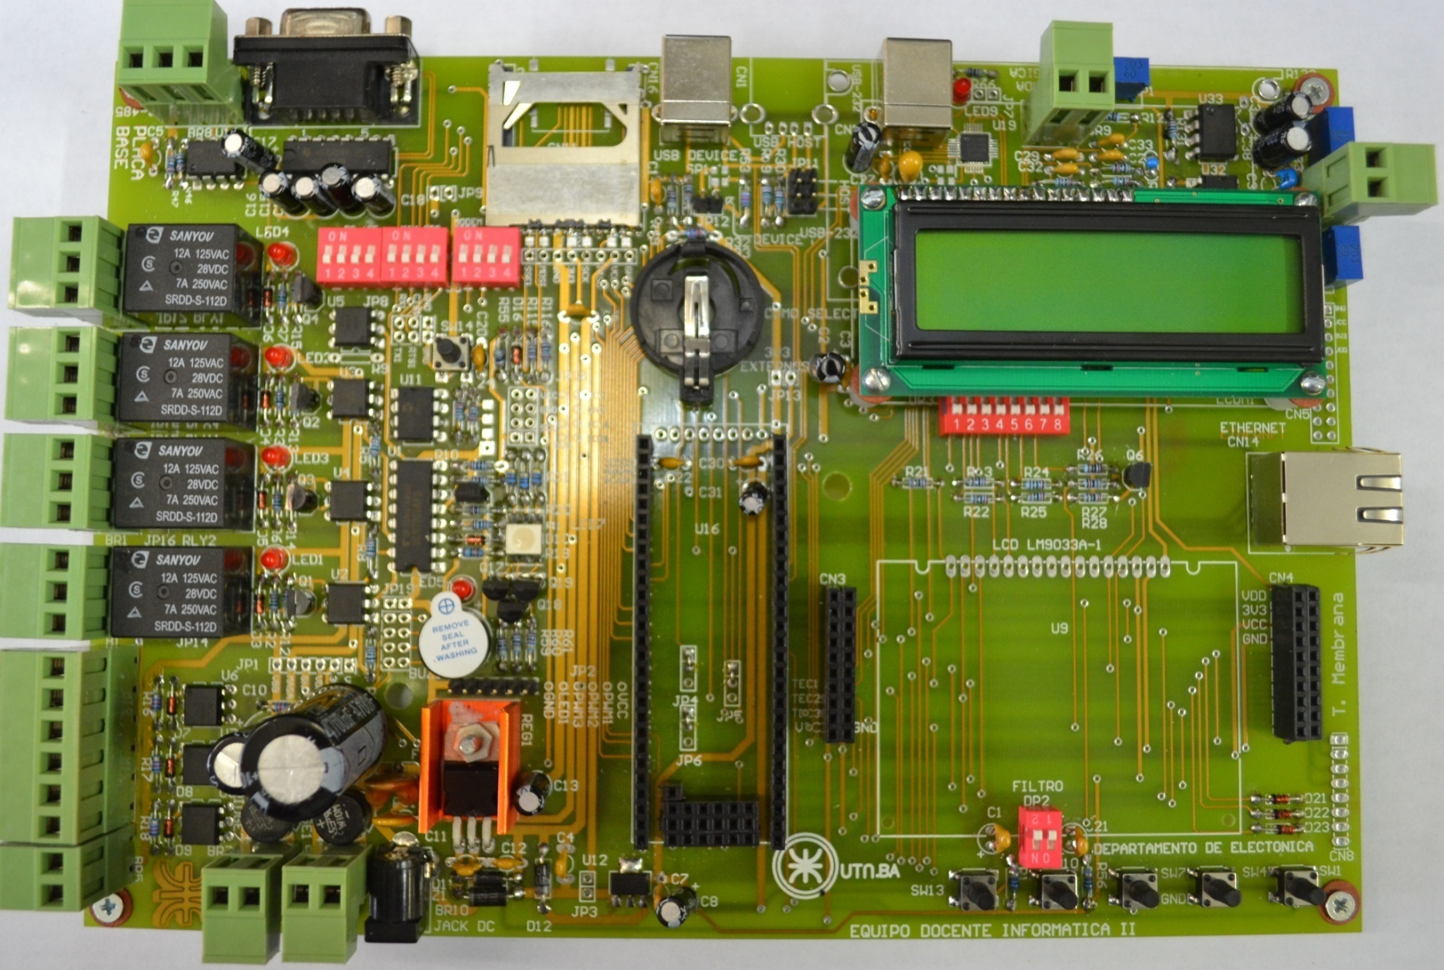
Ing. Marcelo Trujillo
4
INFOTRONIC – DEPTO. DE ING. ELECTRONICA
Notes:
4

Slide 5
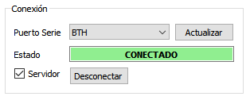
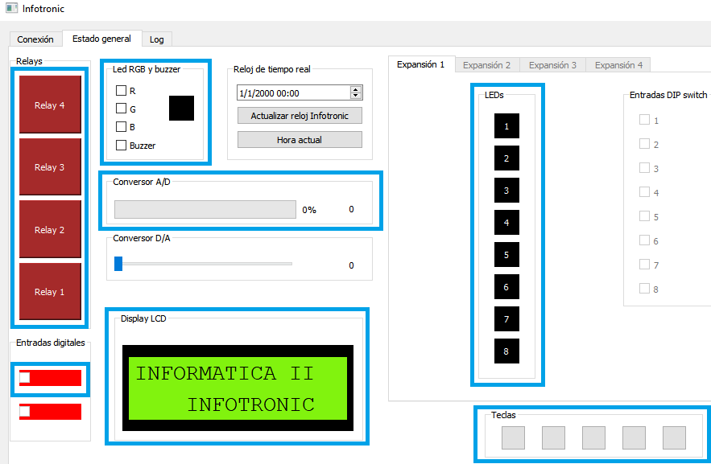
Infotronic virtual

Slide 6
Funciones disponibles
Listado de eventos
Entradas bool Tecla0 (void); bool Tecla1 (void); bool Tecla2 (void); bool Tecla3 (void); bool Tecla4 (void); Sensores bool HayPresencia(void); bool NoHayPresencia(void); | Rele bool eRele1_abierto(void); bool eRele1_cerrado(void); bool eRele2_abierto(void); bool eRele2_cerrado(void); bool eRele3_abierto(void); bool eRele3_cerrado(void); bool eRele4_abierto(void); bool eRele4_cerrado(void);
Tiempo TIMER0 void Timer0_1S(void); void Timer0_2S(void); void Timer0_5S(void); void Timer0_10S(void); | Tiempo TIMER1 void Timer1_1S(void); void Timer1_2S(void); void Timer1_5S(void); void Timer1_10S(void);

Slide 7
Funciones disponibles
Listado de acciones
Reles GRUPO 1 void PrenderMotor (void); void ApagarMotor(void); void PrenderVentilador(void); void ApagarVentilador(void); void PrenderEstufa(void); void ApagarEstufa(void); void PrenderRele(void); void ApagarRele(void); | Reles GRUPO 2 void PrenderRele1(void); void ApagarRele1(void); void PrenderRele2(void); void ApagarRele2(void); void PrenderRele3(void); void ApagarRele3(void); void PrenderRele4(void); void ApagarRele4(void);
Control de leds / salidas void ApagarLed0 (void); void PrenderLed0(void); void ApagarLed1(void); void PrenderLed1(void); void ApagarLed2 (void); void PrenderLed2(void); void ApagarLed3 (void); void PrenderLed3(void); | RGB y Buzzer void PrenderLedRed (void); void PrenderLedGreen (void); void PrenderLedBlue (void); void ApagarLedRed (void); void ApagarLedGreen (void); void ApagarLedBlue (void); void PrenderBuzzer (void); void ApagarBuzzer (void);
Display void EncenderDisplay(void); void ApagarDisplay(void); void ReiniciarDispay(void); void MostrarMensaje(void); | ADC y visualización void MedirTemperatura(void); void MedirHumedad(void); void MostrarTemperatura(void); void MostrarHumedad(void);

Slide 8
Agradecimiento
Gracias
Ing. Marcelo Trujillo
Ing. Marcelo Giura

